Slide 1
gGraf
Estudo e aperfeiçoamento da técnica de Steering Behaviors na simulação física de fluidos em um espaço tridimensional
Orientando: Henrique Vicentini
Orientador: Cesar Tadeu Pozzer
Co-Orientador: Marcos Cordeiro d’Ornellas

Slide 2
Roteiro
Introdução
Steering Behaviors
Simulação de fluídos
Steering Behaviors + Simulação de fluídos
  Dificuldades
  Possíveis soluções
Portabilidade para processamento em GPU

Slide 3
Introdução
Geração de fluídos
  Processo complexo
  Exige muito processamento
  Elemento de ambientação virtual muito importante
Steering Behaviors
  Primeiramente criado para simular comportamento de personagens
  Baseado em força e iterações entre elementos
Objetivo... Geração de fluídos utilizando Steering Behaviors.

Slide 4
Steering Behaviors
Metodo utilizado para simulação de comportamentos, baseado em forças
Forças
  atração, repulsão, coesão, alinhamento e aglomeração
Comportamentos
  busca, perseguição, marcha, fuga, entre outros

Slide 5
Simulação de fluídos
Simulação utilizando particulas
  Utilizam modelos físicos para representação dos elementos de particula.
  Baseado em calculos complexos
  Resultado muito satisfatórios, para não dizer que são suficientemente bons.

Slide 6
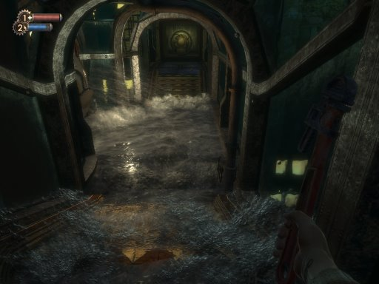
Bioshock
http://picasaweb.google.com/sgergets/Bioshock/photo#5108414940688844002

Slide 7
Steering Behaviors + Simulação de fluídos
Objetivo: Simular a representação de fluídos utilizando uma técnica previmente destinada a outro objetivo.
Metodologia: Representar fluídos como particulas e escolher corretamente os “Steerings” para melhor representação de fluídos.

Slide 8
Steering Behaviors + Simulação de fluídos (2)‏
Dificuldades / Possíveis soluções
  Representar uma superfície contínua
    Possibilidade de utilizar os mesmos algoritmos da simulação por particulas
  Separação e união de grupos de elementos
    Distância máxima entre particulas?!
  Viscosidade
    Pode ser aplicado sobre o vetor força resultante das interações com os demais elementos.

Slide 9
Portabilidade para processamento em GPU
Portabilidade para a utilização do poder de processamento das placas gráficas
  Estudo de projetos existentes
  Representação de elementos
  Viabilidade técnica

